Slide 1


Los Números.
Numbers
Notes:
Bienvenidos chicos y chicas

Slide 2
Numbers 0-29
You must memorize and practice.
Note that the twenties are one word.
    0 cero
    1 uno
    2 dos
    3 tres
    4 cuatro
    5 cinco
    6 seis
    7 siete
    8 ocho
    9 nueve
    10 diez
    11 once
    12 doce
    13 trece
    14 catorce
    15 quince
    16 dieciséis
    17 diecisiete
    18 dieciocho
    19 diecinueve
    20 veinte
    21 veintiuno
    22 veintidós
    23 veintitrés
    24 veinticuatro
    25 veinticinco
    26 veintiséis
    27 veintisiete
    28 veintiocho
    29 veintinueve

Slide 3
Numbers 0-29
You must memorize and practice.
Mathematical symbols.
Suma (+) Adding equation: 1 + 1 = 2
Uno (1) mas (+) uno (1) = (es igual a) dos
Resta (-) Substraction equation: 1 - 1 = 0
Uno (1) menos (-) uno (1) = (es igual a) cero

Slide 4
I
1
Uno
Yo soy número uno en la clase.
One
I am the number one in the class.

Slide 5
1
Uno (1)
+ Uno (1) Suma (adding)
= Dos (2)
One

Slide 6
2
dos
Ella tiene dos libros.
Two
She has two books.

Slide 7
2
Dos
+ Uno Suma (adding)
= tres
Two

Slide 8
3
Tres
Tú tienes tres lápices.
Three
You have three pencils.

Slide 9
3
tres
+ uno Suma (adding)
= Cuatro
Three

Slide 10
4
cuatro
Ellos tienen cuatro mapas del mundo.
Four
They have four maps of the world.

Slide 11
4
Cuatro
+ Uno Suma (adding)
= Cinco
Four

Slide 12

5
Nosotros celebramos el cinco de mayo.
Cinco
Five
We celebrate the Cinco de Mayo.

Slide 13
5
cuatro
+ dos Suma (adding)
seis
Five

Slide 14
6
seis
Mañana es el seis de enero.
six
Tomorrow is January six.

Slide 15
6
cuatro
+ tres Suma (adding)
= siete
six

Slide 16
7
Los siete días de las semanas y son los siguientes:
Lunes
Martes
Miércoles
Jueves
Viernes
Sábado
Domingo
Monday
Tuesday
Wednesday
Thursday
Friday
Saturday
Sunday
siete
seven

Slide 17
7
Cinco
+ Tres Suma (adding)
= Ocho
seven

Slide 18
8
El maestro está corrigiendo ocho tareas.
ocho
eight
The teacher is correcting eight homework.

Slide 19
8
Siete
+ dos Suma (adding)
= Nueve
eight

Slide 20
9
El nueve de septiembre es mi cumpleaños.
nueve
nine
My birthday is on September nine.

Slide 21
9
Cuatro
+ Seis Suma (adding)
= Diez
nine

Slide 22
10
Hay diez sillas en el salón.
diez
Ten
There is ten chairs on the classroom.

Slide 23
10
nueve
+ dos Suma (adding)
= once
Ten

Slide 24
11
La temperatura hoy está a once grados Celsius.
once
eleven
Today, the temperature is eleven degrees Celsius.

Slide 25
11
Cuatro
+ Ocho Suma (adding)
= Doce
eleven

Slide 26
12
El año tiene doce meses y son los siguientes:
Enero
Febrero
Marzo
Abril
Mayo
Junio
Julio
Agosto
Septiembre
Octubre
Noviembre
Diciembre
January
February
March
April
May
June
July
August
September
October
November
December
doce

Slide 27
12
Siete
+ Seis Suma (adding)
= trece
Twelve

Slide 28
13
En el concierto hay trece guitarras.
trece
Thirteen
In the concert, there are thirteen guitars.

Slide 29
13
Cinco
+ Nueve Suma (adding)
= catorce
Thirteen

Slide 30
14
En la tienda hay catorce chaquetas de color blanco.
catorce
In the store, there are fourteen white jackets.

Slide 31
14
cinco
+ diez Suma (adding)
quince
fourteen

Slide 32
15
El edificio tiene quince ventanas.
quince
fifteen
The building has fifteen windows.

Slide 33
15
ocho
+ ocho Suma (adding)
dieciséis
fifteen

Slide 34
16
La comida costo dieciséis dólares en la marqueta.
dieciséis
sixteen
The food cost sixteen dollars in the market.

Slide 35
16
nueve
+ ocho Suma (adding)
diecisiete
sixteen

Slide 36
17
Hay diecisiete niños tocando el xilófono.
diecisiete
seventeen
There are seventeen children playing the xylophone.

Slide 37
17
diez
+ ocho Suma (adding)
dieciocho
seventeen

Slide 38
18
Mi abuela tiene dieciocho gatos de color marrón.
dieciocho
My grandmother have eighteen brown cats.

Slide 39
18
nueve
+ diez Suma (adding)
diecinueve
eighteen

Slide 40
19
Yo vivo en la calle Martin y el número de la case es diecinueve.
diecinueve
nineteen
I live in Martin Street and the house number is nineteen.

Slide 41
19
diez
+ diez Suma (adding)
veinte
nineteen

Slide 42
20
Hay veinte ñus comiendo hierba en el bosque.
veinte
twenty
There are twenty gnus eating grass in the forest.

Slide 43
20
Treinta
- nueve Resta (subtracting)
veintiuno
twenty

Slide 44

21
Hoy es viernes veintiuno de octubre.
veintiuno
Today is October 21.

Slide 45
21
Treinta
- ocho Resta (subtracting)
veintidós
twenty-one

Slide 46
22
Hoy es jueves veintidós de noviembre.
veintidós

Slide 47
22
Treinta
- siete Resta (subtracting)
veintitrés

Slide 48
23
Hoy es sábado veintitrés de diciembre.
veintitrés
Twenty-three

Slide 49
23
Treinta
- seis Resta (subtracting)
veinticuatro
Twenty-three

Slide 50
24
Hoy martes es veinticuatro de enero.
veinticuatro
Twenty-four

Slide 51
24
Treinta
- Cinco Resta (subtracting)
veinticinco
Twenty-four

Slide 52
25
Hoy es lunes veinticinco de febrero.
veinticinco

Slide 53
25
Treinta
- cuatro Resta (subtracting)
veintiséis
Twenty-five

Slide 54
26
Hoy es miércoles veintiséis de julio.
veintiséis

Slide 55
26
Treinta
- tres Resta (subtracting)
veintisiete

Slide 56
27
Hoy es domingo veintisiete de junio.
veintisiete

Slide 57
27
Treinta
- dos Resta (subtracting)
veintiocho

Slide 58
28
Hoy es lunes veintiocho de agosto.
veintiocho

Slide 59
28
Treinta
- uno Resta (subtracting)
veintinueve

Slide 60
29
Hoy es martes veintinueve de septiembre.
veintinueve

Slide 61
29
Treinta y uno
- uno Resta (subtracting)
Treinta
Twenty-nine

Slide 62
30
Hoy es sábado treinta de abril.
treinta
Thirty

Slide 63
El reloj.
The clock or watch
Notes:
Bienvenidos chicos y chicas

Slide 64
¿Qué hora es?
What time is it?

Slide 65
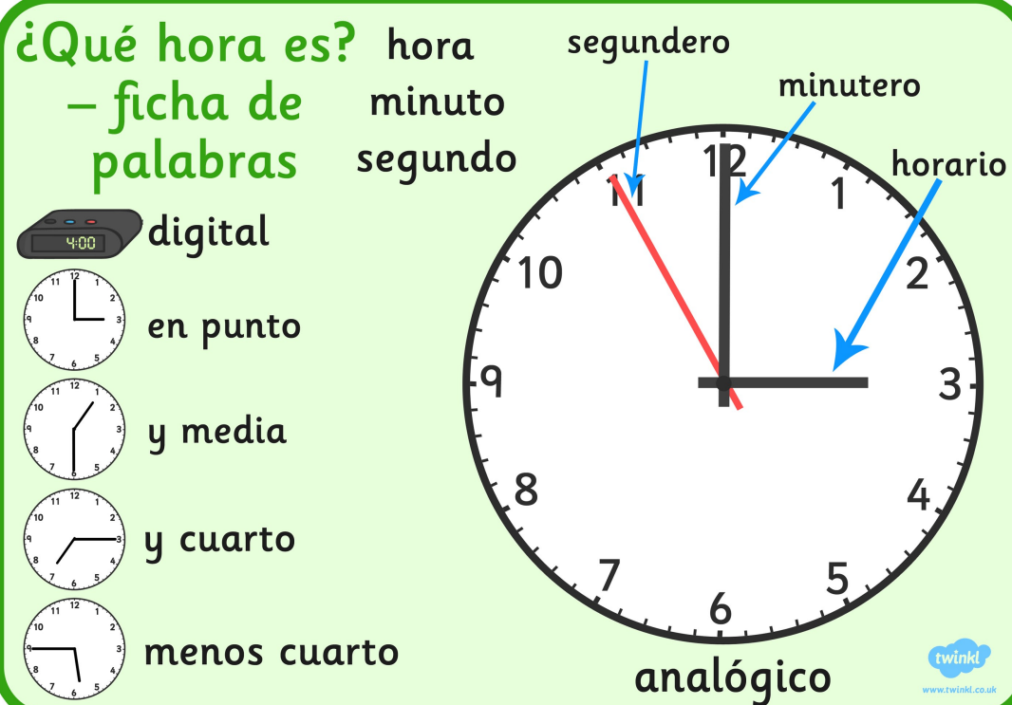
¿Qué hora es?
What time is it?

Slide 66
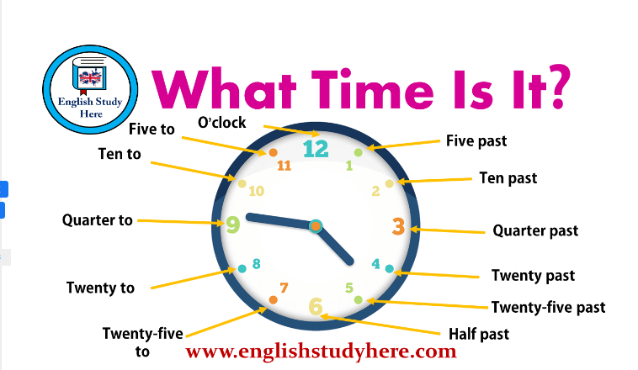
¿Qué hora es?
You can use the same model in Spanish
Son las doce menos cinco.
Son las doce y cinco.
Son las doce y diez.
Son las doce menos diez.
Son las doce menos cuarto.
Son las doce y cuarto.
Son las doce y veinte.
Son las doce menos veinte.
Son las doce y veinticinco.
Son las doce menos veinticinco.
Son las doce y media.
Son las doce y treinta y cinco.

Slide 67
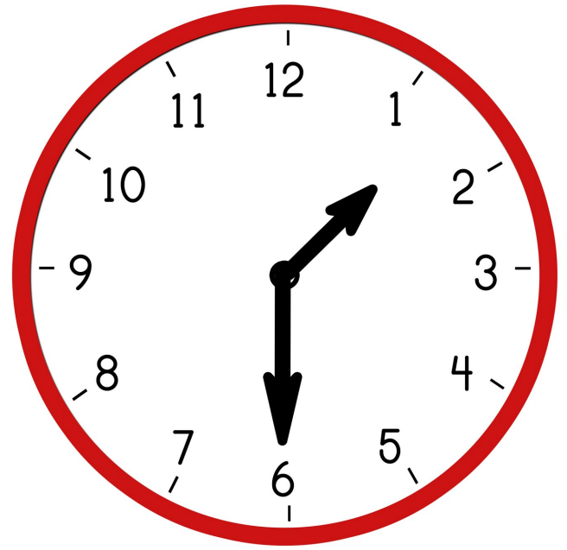
¿Qué hora es?
What time is it?

Slide 68
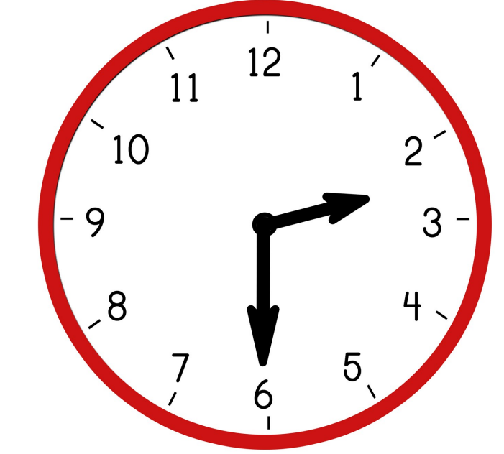
¿Qué hora es?
What time is it?

Slide 69
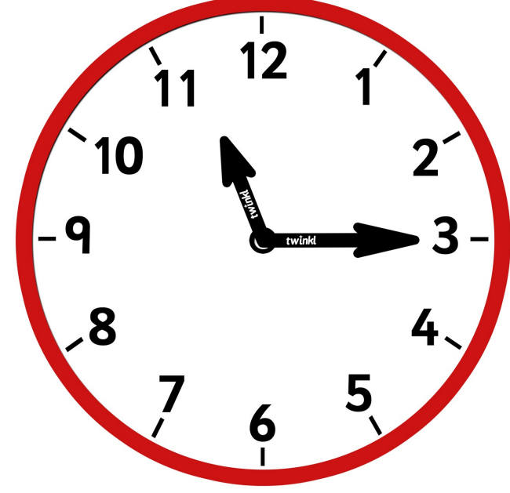
¿Qué hora es?
What time is it?

Slide 70
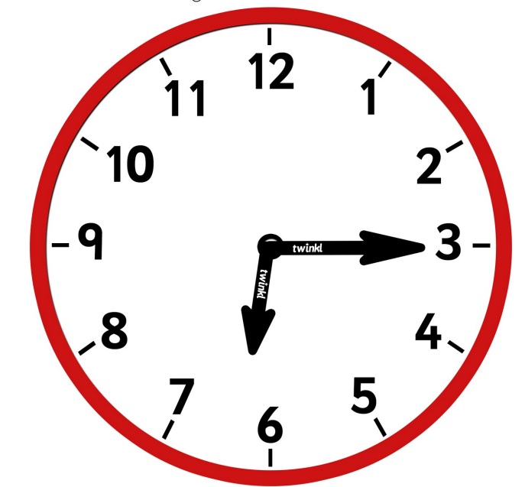
¿Qué hora es?
What time is it?

Slide 71
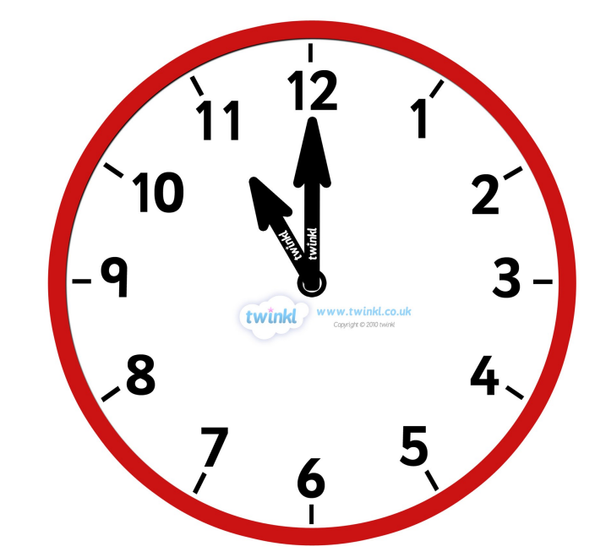
¿Qué hora es?
What time is it?

Slide 72
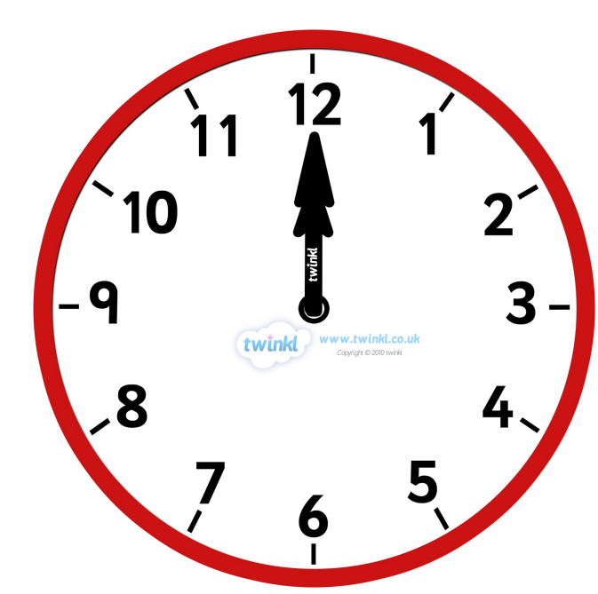
¿Qué hora es?
What time is it?

Slide 73
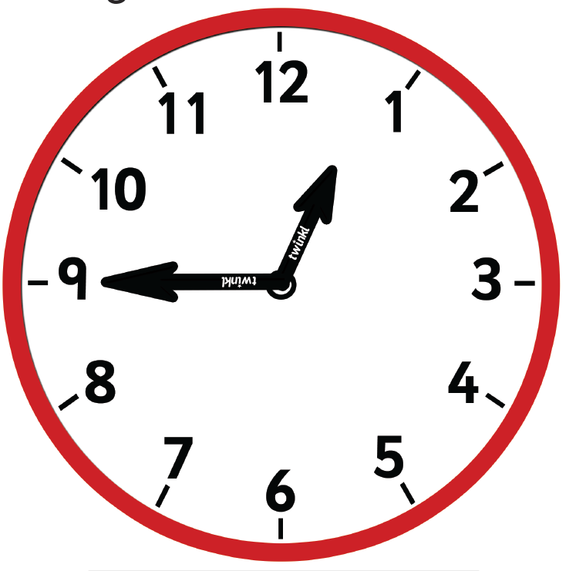
¿Qué hora es?
What time is it?

Slide 74
¿Qué hora es?
What time is it?

Slide 75
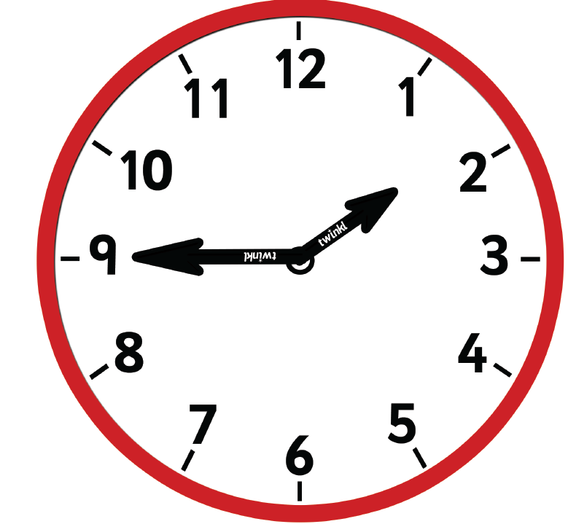
¿Qué hora es?
What time is it?

Slide 76
Los Números.
Numbers
Notes:
Bienvenidos chicos y chicas

Slide 77
Numbers 40-100
You must memorize and practice.
Mathematical symbols.
Division (÷) dividing equation: 40 ÷ 10= 4
cuarenta (40) dividido (÷) entre diez (10) = (igual a) cuatro
Multiplication (x) multiplying equation: 20 x 2=40
veinte (20) multiplicado por (x) dos (2) = (igual a) cuarenta

Slide 78
40
Yo compre cuarenta cuadernos.
cuarenta
Thirty

Slide 79
41 cuarenta y uno
42 cuarenta y dos
43 cuarenta y tres
44 cuarenta y cuarto
45 cuarenta y cinco
46 cuarenta y seis
47 cuarenta y siete
48 cuarenta y ocho
49 cuarenta y nueve
40
Thirty

Slide 80
40
Divido entre (÷).
Cuarenta ÷ diez = cuatro
(divided by (÷) 40÷10= 4
Thirty

Slide 81
40
Multiplicado por (x).
Cuarenta x uno = cuarenta
(multiply by (x)) 40x1= 40
Thirty

Slide 82
42
Veintiuno x dos = cuarenta y dos
(multiplying) 21x2= 42
Thirty

Slide 83
40
ochenta ÷ dos = cuarenta
(dividing) 80÷2= 40
Thirty

Slide 84
50
Yo compre cincuenta lápices de color verde.
cincuenta
Thirty

Slide 85
51 cincuenta y uno
52 cincuenta y dos
53 cincuenta y tres
54 cincuenta y cuarto
55 cincuenta y cinco
56 cincuenta y seis
57 cincuenta y siete
58 cincuenta y ocho
59 cincuenta y nueve
50
Thirty

Slide 86
50
Cincuenta ÷ diez = Cinco
(dividing) 50÷10= 5
Thirty

Slide 87
50
Cincuenta x dos = Cien
(multiplying) 50x2= 100
Thirty

Slide 88
60
Ella compro sesenta sillas de color marrón.
sesenta
Thirty

Slide 89
61 sesenta y uno
62 sesenta y dos
63 sesenta y tres
64 sesenta y cuarto
65 sesenta y cinco
66 sesenta y seis
67 sesenta y siete
68 sesenta y ocho
69 sesenta y nueve
60
Thirty

Slide 90
60
sesenta ÷ diez = seis
(dividing) 60÷10= 6
Thirty

Slide 91
60
sesenta x uno = sesenta
(multiplying) 60x1= 60
Thirty

Slide 92
70
Ella compro setenta libros de cuentos de niño.
setenta
Thirty

Slide 93
71 setenta y uno
72 setenta y dos
73 setenta y tres
74 setenta y cuarto
75 setenta y cinco
76 setenta y seis
77 setenta y siete
78 setenta y ocho
79 sesenta y nueve
70
Thirty

Slide 94
70
setenta ÷ diez = siete
(dividing) 70÷10= 7
Thirty

Slide 95
70
setenta x uno = setenta
(multiplying) 70x1= 70
Thirty

Slide 96
80
El compro ochenta chaquetas de color azul.
ochenta

Slide 97
81 ochenta y uno
82 ochenta y dos
83 ochenta y tres
84 ochenta y cuarto
85 ochenta y cinco
86 ochenta y seis
87 ochenta y siete
88 ochenta y ocho
89 ochenta y nueve
80
Thirty

Slide 98
80
ochenta ÷ diez = ocho
(dividing) 80÷10= 8
Thirty

Slide 99
80
ochenta x uno = ochenta
(multiplying) 80x1= 80
Thirty

Slide 100
90
El compro noventa xilófonos para la clase de música.
noventa

Slide 101
91 noventa y uno
92 noventa y dos
93 noventa y tres
94 noventa y cuarto
95 noventa y cinco
96 noventa y seis
97 noventa y siete
98 noventa y ocho
99 noventa y nueve
90
Thirty

Slide 102
90
noventa ÷ diez = nueve
(dividing) 90÷10= 9
Thirty

Slide 103
90
noventa x uno = noventa
(multiplying) 90x1= 90
Thirty

Slide 104
100
Ella compró cien lápices de colores para la clase de arte.
cien

Slide 105
100 cien
200 doscientos
300 trescientos
400 cuatrocientos
500 quinientos
600 seiscientos
700 setecientos
800 ochocientos
900 novecientos
1000 mil
100
Thirty

Slide 106
100
cien ÷ diez = diez
(dividing) 100÷10= 10
Thirty

Slide 107
100
cien x uno = cien
(multiplying) 100x1= 100
Thirty

Slide 108
Las monedas.
The coins
Notes:
Bienvenidos chicos y chicas

Slide 109
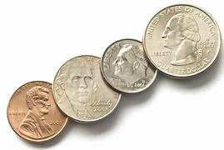
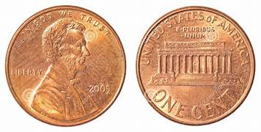
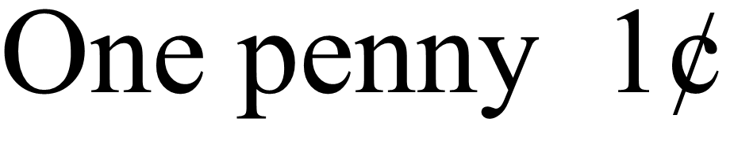
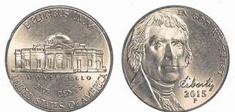
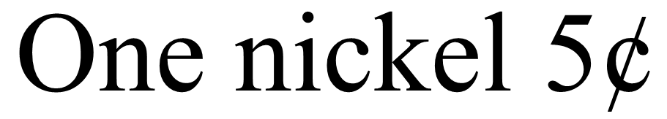
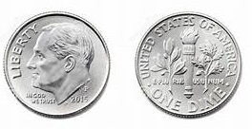
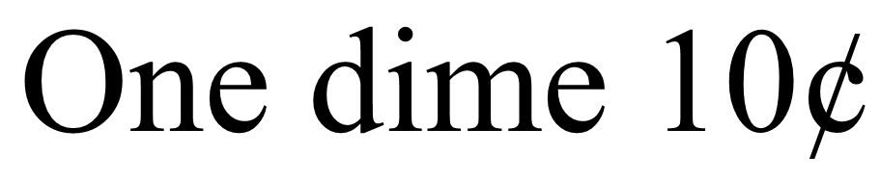
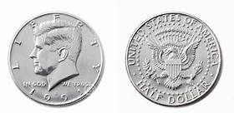
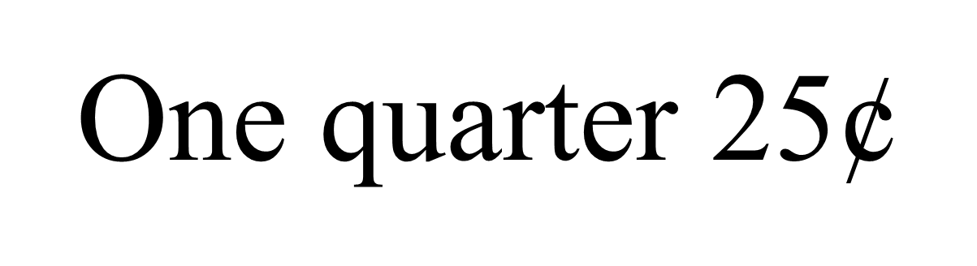
monedas
Un centavo 1¢
cinco centavos 5¢
diez centavos 10¢
veinticinco centavos 25¢

Slide 110
monedas
Un centavo 1¢
cinco centavos 5¢
diez centavos 10¢
veinticinco centavos 25¢

Slide 111
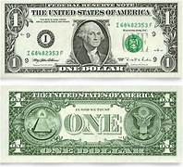
Dinero (dólares)
Un dólar es igual a cien centavos 100¢
$1.00 =100¢
One dollar is equal to 100 ¢ pennies

Slide 112
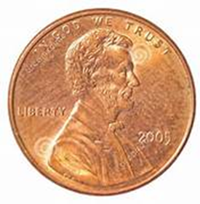

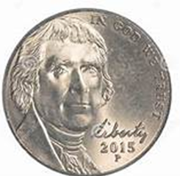
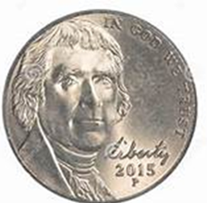
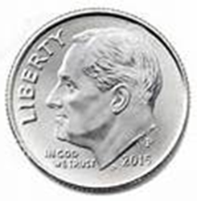

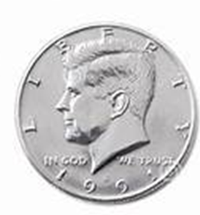
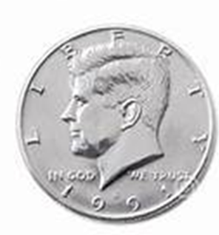
Dinero/ monedas
¿Cuántas monedas yo tengo de un centavo?
Uno mas uno mas uno mas uno mas uno = Cinco centavos 5¢
¿Cuántas monedas yo tengo de cinco centavos?
Cinco mas Cinco mas Cinco = quince centavos 15¢
¿Cuántas monedas yo tengo de diez centavos?
diez mas diez mas diez = Treinta centavos 30¢
¿Cuántas monedas yo tengo de veinticinco centavos?
veinticinco mas veinticinco = cincuenta centavos 50¢

Slide 113
Dinero/ monedas
1 + 5 + 10 + 25 = 41¢
¿Cuántas dinero yo tengo para comprar un helado?
Un centavo mas Cinco centavos mas diez centavos mas veinticinco centavos = cuarenta y un centavos 41¢

Slide 114

Dinero/ monedas
5 + 5 + 10 + 25 = 45¢
¿Cuántas monedas yo tengo para comprar una manzana?
Cinco centavos mas Cinco centavos mas diez centavos mas veinticinco centavos = cuarenta y Cinco centavos 45¢

Slide 115
Dinero/ monedas
10 + 10 + 10 + 25 = _____¢
¿Cuántas dinero yo tengo para un comprar una naranja?
diez centavo mas diez centavos mas diez centavos mas veinticinco centavos = _______________________________¢

Slide 116
Dinero/ monedas
1 + 10 + 25 + 25 = _____¢
¿Cuántas dinero yo tengo para un comprar un limón?
un centavo mas diez centavos mas veinticinco centavos mas veinticinco centavos = _______________________________¢

Slide 117
Dinero/ monedas
5 + 10 + 25 + 25 = _____¢
¿Cuántas dinero yo tengo para un comprar una botella de agua?
Cinco centavo mas diez centavos mas veinticinco centavos mas veinticinco centavos = _______________________________¢

Slide 118
Dinero/ monedas
1 + 5 + 5 + 10 + 25 = _____¢
¿Cuántas monedas yo tengo para un comprar una pera?
un centavo mas Cinco centavos mas Cinco centavos mas diez centavos mas veinticinco centavos = _______________________________¢

Slide 119
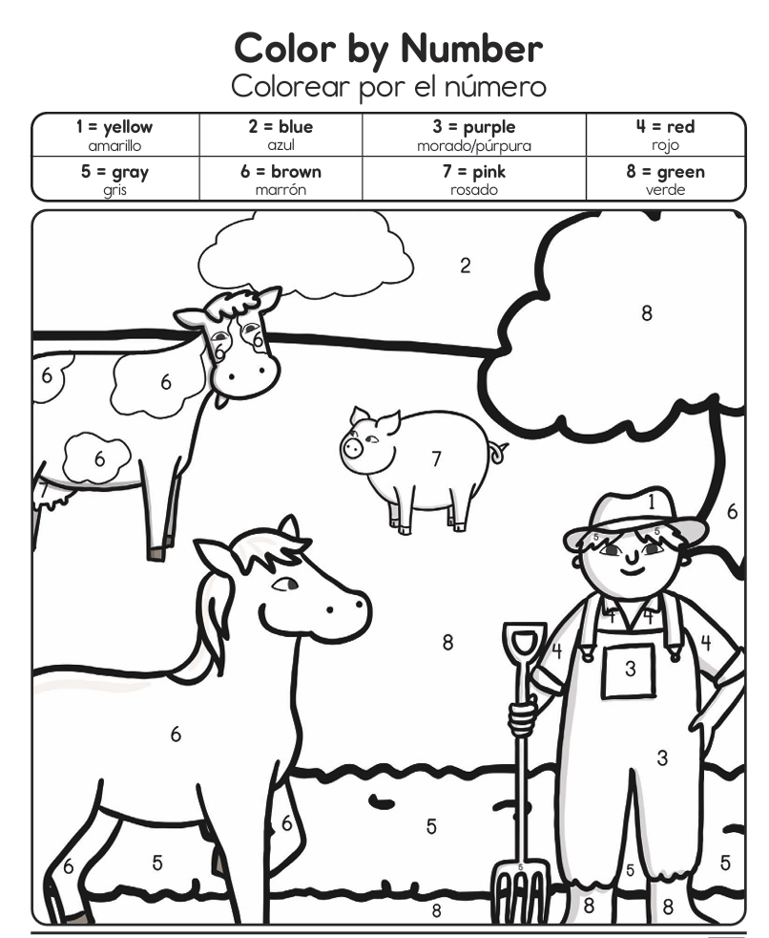
Pentagono
Rojo
4 (cuatro)
Círculo Amarillo
1(uno)
Cuadrado Azul
2 (Dos)
Hexagono
Verde
8 (Ocho)
Octagono
Rosado
7 (Siete)
Triángulo
Violeta
3 (Tres)
Cubo
Gris
5 (Cinco)
Rectángulo
Marron
6 (Seis)

Slide 120
Digan el número en español.
15
26
49
52
17
quince
veintiséis
cuarenta y nueve
cincuenta y dos
diecisiete

Slide 121
Digan el número en español.
98
102
67
33
72
noventa y ocho
ciento dos
sesenta y siete
treinta y tres
setenta y dos

Slide 122
Digan el número en español.
79
95
81
112
100
setenta y nueve
noventa y cinco
ochenta y uno
ciento doce
cien

Slide 123
Digan el número en español.
54
22
17
19
26
cincuenta y cuatro
veintidos
diecisiete
diecinueve
veintiséis

Slide 124
Digan el número en español.
25
38
42
137
76
veinticinco
treinta y ocho
cuarenta y dos
ciento treinta y siete
setenta y seis

Slide 125
Digan el número en español.
64
47
56
11
66
sesenta y cuatro
cuarenta y siete
cincuenta y seis
once
sesenta y seis

